Slide 1


Datos

Slide 2
Objetos
En R, todo lo que veas o manipules se convierte en un objeto…

Slide 3
Todo es un objeto…
Un objeto es un espacio en la memoria de una pc
Un objeto en R es todo aquello con lo que interactuamos en R
Un objeto es una abstracción de cualquier concepto de la vida real
Podemos asignar cualquier nombre o concepto a un objeto
En un objeto podemos almacenar cualquier tipo de dato (variable)
Un objeto puede mutar
En un objeto podemos guardar más objetos

Slide 4
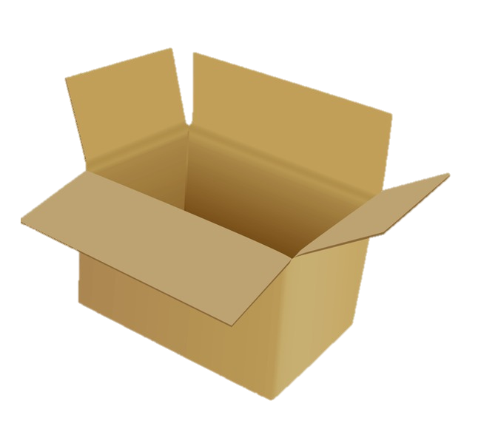
Objetos
Vectores
Listas
Caracteres
Números enteros
Números con punto decimal
Lógicos
Dataframes
Mas objetos…

Slide 5

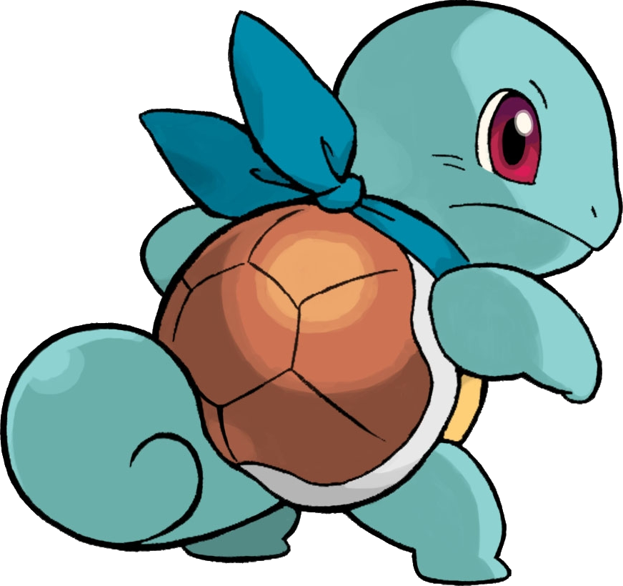

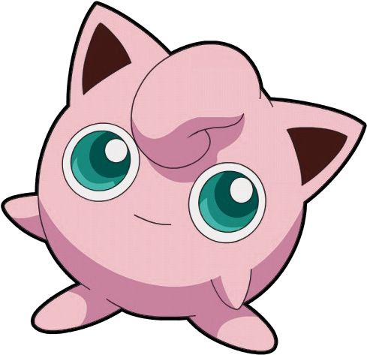
Objetos
Numeric
Objeto: Pokeball
Boolean

Slide 6
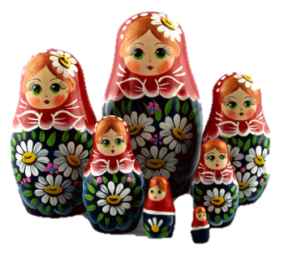
Objetos
Un objeto es una forma de programación muy compleja; pero basta con entender que dentro de este hay códigos mucho más complejos que hacen que R pueda ser muy amigable con el usuario.
Basta con utilizar sólo la capa externa

Slide 7
Tipos de datos
Los objetos se construyen de tipos de datos más simples llamados atómicos…

Slide 8
Tipos de datos
En general, los objetos de R se construyen de otros objetos más simples:
En R los objetos para manipular datos se les conoce como atómicos
Character (cadenas de caracteres)
“Hola, ¿Qué tal?” | ‘Hola, ¿Qué tal?’
Numeric (números reales)
0.5, 1.3, 2.55, 3.65 ,43.6, 5.66, … n
Integer (enteros)
0, 1, 2, 3, 4,5, 6, … n
Complex (complejos)
1/0i
Logical (logicos)
True / False

Slide 9
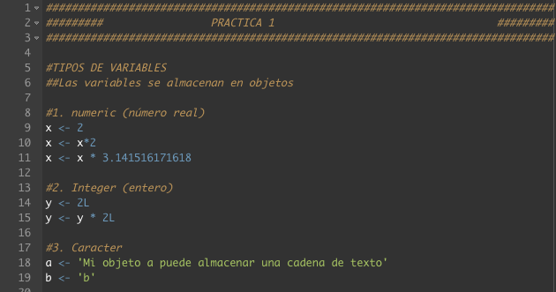
Tipos de datos
Los diferentes tipos de datos se almacenan en objetos

Slide 10
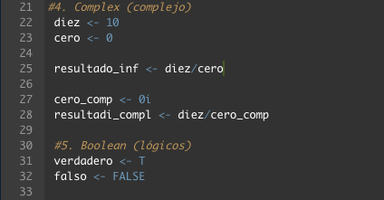
Tipos de datos
Los diferentes tipos de datos se almacenan en objetos

Slide 11
Vectores
¿Qué hago si quiero almacenar dos o más variables dentro de un objeto?

Slide 12
Vectores
Un vector es una estructura o colección de datos de uno o más valores del mismo tipo
En un vector podemos almacenar sólo datos del mismo tipo
Si tenemos un vector que contiene datos de tipo numérico, el vector será sólo de tipo numérico.
Los vectores pueden tener metadatos de muchos tipos, los cuales describen características de los datos que contienen. Se utiliza la función class() para saber qué tipo de dato contiene el vector…

Slide 13
Vectores
Un vector es una estructura o colección de datos de uno o más valores del mismo tipo
En un vector podemos almacenar sólo datos del mismo tipo
Si tenemos un vector que contiene datos de tipo numérico, el vector será sólo de tipo numérico.
numeros <- c(1,2,3,4,5,”6”)
Si insertamos un dato de tipo char el vector se convierte completamente
numeros <- c(”1”, ”2”, ”3”, ”4”, ”5”,”6”)

Slide 14
Vectores
Mi_Vector <- c (1, 2, 3, 4, 5, 6, 7, 8, 9)
Objeto
asignación
vector
datos
Otra forma rápida de elaborar un vector es
Mi_Vector <- c( 1 : 9)

Slide 15
Vectores
índices
1 2 3 4 5 6 7 8 9
Mi_Vector <- c (15, 62, 33, 24, 55, 66, 77, 83, 99)
Objeto
Asignación
Tipo de dato
Datos (argumento)
Otra forma rápida de elaborar un vector es
Mi_Vector <- c( 1 : 9)

Slide 16
Listas
¿Qué hago si quiero almacenar dos o más tipos de clases diferentes?

Slide 17
Listas
Un lista es una estructura o colección de datos unidimensional de diferente tipo de dato
Son estructuras de datos unidimensionales (al igual que los vectores), pero a diferencia de los vectores cada uno de sus elementos puede ser de diferente tipo o incluso de diferente clase
Lista_ejemplo <- list(objeto, vector, dataframe, matriz, plot )
Es un objeto que puede contener otros objetos o datos de tipo lista dentro de su misma clase…

Slide 18
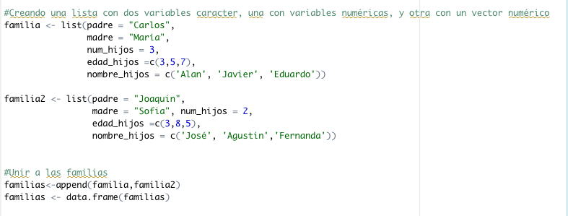
Listas
Un lista es una estructura o colección de datos unidimensional que puede almacenar diferentes clases de datos

Slide 19
Dataframe
¿Qué hago si quiero crear una colección de datos en dos dimensiones?

Slide 20
Dataframes
Un dataframe es una estructura con dos dimensiones (rectangulares) que contienen datos de diferentes tipos distribuidos en columnas
En R se utilizan para almacenar información con variables (columnas) y observaciones (filas) en forma de hoja de datos.
Cada fila de la hoja de datos corresponde a una observación o valor de una instancia, mientras que cada columna corresponde a un vector que contiene los datos de una variable.

Slide 21
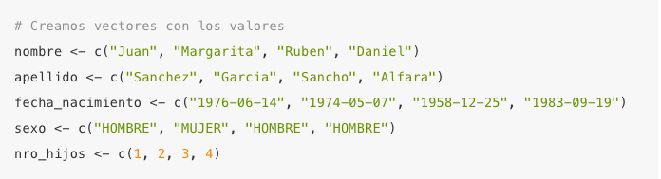
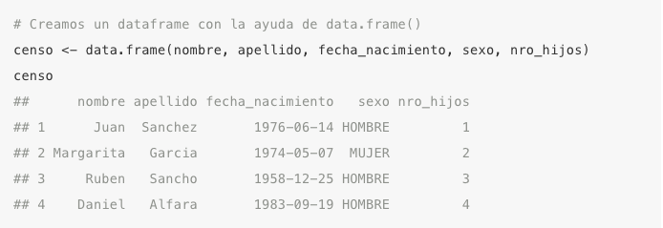
Dataframes

